Slide 1

UNIVERSIDAD AUTÓNOMA DEL ESTADO DE MÉXICO
Centro Universitario UAEM Valle de Chalco.
Solo visión proyectables.
Tipo de Unidad de aprendizaje: curso
Carácter de la Unidad de Aprendizaje: obligatoria
Núcleo de Formación: Básico
Modalidad: presencial
Prerrequisitos: ninguno.
Programas educativos en donde se imparte:
Licenciatura en Diseño Industrial Facultad de Arquitectura y Diseño, Centro Universitario UAEM Valle de Chalco y Zumpango.
TITULO: COMPRENSIÓN DEL MÉTODO
PARA EL DISEÑO INDUSTRIAL
Unidad de aprendizaje: Metodología
Programa educativo: Diseño Industrial
Autor: Dr. Omar Eduardo Sánchez Estrada.

Slide 2
UNIVERSIDAD AUTÓNOMA DEL ESTADO DE MÉXICO
Centro Universitario UAEM Valle de Chalco.
Contenido de la presentación
Información general.
1. Previo
2. Método (definiciones).
  2.1 Método inductivo
  2.2 Método deductivo
  2.3 Método analítico
  2.4 Método sintético
  2.5 Método heurístico
  2.6 Método de concordancias
  2.7 Método etnográfico
3. Cuadro comparativo
3.1 Enfoque metodológico cualitativo y cuantitativo
  3.2 Recolección de información
4. Método científico.
  4.1 Método experimental
  4.2 Método hipotético.
5. Metodologías del diseño.
6. Conclusiones.
7. Referencias.
Comprensión del método para el diseño Industrial

Slide 3
UNIVERSIDAD AUTÓNOMA DEL ESTADO DE MÉXICO
Centro Universitario UAEM Valle de Chalco.
Información general
El presente material tiene como objetivo principal que el estudiante comprenda la importancia de utilizar un método tanto en la vida cotidiana como en el Diseño Industrial.
Comprensión del método para el diseño Industrial

Slide 4

UNIVERSIDAD AUTÓNOMA DEL ESTADO DE MÉXICO
Centro Universitario UAEM Valle de Chalco.
La palabra método (Lat. Methodus) designa un procedimiento reglado a través del cual se obtiene un cierto resultado.
Teoría del método.
Metodología Estudio de los procedimientos técnicos de la investigación.
1. Previo
Imagen tomada con fines didácticos
de:http://planbdetectives.com
Comprensión del método para el diseño Industrial

Slide 5
UNIVERSIDAD AUTÓNOMA DEL ESTADO DE MÉXICO
Centro Universitario UAEM Valle de Chalco.
2. Método (definiciones).
Según de la Real Academia de la Lengua Española método es definido como: modo de decir o hacer con orden. Procedimiento que se sigue en las ciencias para hallar la verdad y enseñarla.
Procedimiento consciente que el hombre se propone para obtener un fin, específicamente para resolver un problema (Ortíz y García, 2010).
Para Ortiz y García (2010) es el procedimiento para tratar un conjunto de problemas, según su naturaleza cada problema para su resolución requiere un conjunto de métodos, técnicas y procedimientos muy particulares.
Comprensión del método para el diseño Industrial

Slide 6

UNIVERSIDAD AUTÓNOMA DEL ESTADO DE MÉXICO
Centro Universitario UAEM Valle de Chalco.
Para cada rama de la ciencia se adoptan diferentes métodos para seguir en la búsqueda de nuevo conocimiento. Por lo que la ciencia ha avanzado debido a la aplicación del método científico, que en sí, es un conjunto de métodos particulares que se caracterizan por sus procedimientos técnicas e instrumentaciones, así mismo por alcanzar diferentes soluciones (Ortiz y García, 2004).
Imagen tomada con fines didácticos de:http://otrasvoceseneducacion.org
Comprensión del método para el diseño Industrial

Slide 7
UNIVERSIDAD AUTÓNOMA DEL ESTADO DE MÉXICO
Centro Universitario UAEM Valle de Chalco.
3. Método Inductivo
Razonar de una parte de un todo;
  Se trabajará de lo particular a lo general
  De lo individual a lo universal
  Este método utiliza información generada por otros métodos
Método de casos
Método estadístico
PARA tratar de inducir una relación que incluya no sólo los casos particulares, sino que permita su generalización.
Procedimiento de sistematización en el que, a partir de resultados particulares se van a buscar las relaciones generales que las expliquen.
Comprensión del método para el diseño Industrial

Slide 8
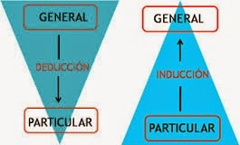
UNIVERSIDAD AUTÓNOMA DEL ESTADO DE MÉXICO
Centro Universitario UAEM Valle de Chalco.
4. Método Deductivo
Razonamiento que va de lo general a lo particular
De lo universal a lo individual
Las conclusiones de la deducción son verdaderas, si las premisas de las que parten también lo son.
Imagen tomada con fines didácticos de:http://398taller1lainvestigacion.blogspot.mx
Comprensión del método para el diseño Industrial

Slide 9

UNIVERSIDAD AUTÓNOMA DEL ESTADO DE MÉXICO
Centro Universitario UAEM Valle de Chalco.
5. Método analítico
Procedimiento para desmembrar un todo descomponiéndolo en todos sus elementos para observar cuales son las causas, la naturaleza y los efectos.
Se requiere conocer la naturaleza del fenómeno y objeto que se estudia para
comprender su esencia.
Este método permite analizar varios campos de estudio.
Imagen tomada con fines didácticos de:http://www.aulafacil.com
Comprensión del método para el diseño Industrial

Slide 10

UNIVERSIDAD AUTÓNOMA DEL ESTADO DE MÉXICO
Centro Universitario UAEM Valle de Chalco.
6. Método sintético
Se basa en la reconstrucción de un todo a partir de los elementos distinguidos por el análisis
La comprensión de todo lo que ya conocemos en todas sus partes y particularidades
Imagen tomada con fines didácticos de:http://www.paisdelosjuegos.com.ar
Comprensión del método para el diseño Industrial

Slide 11

UNIVERSIDAD AUTÓNOMA DEL ESTADO DE MÉXICO
Centro Universitario UAEM Valle de Chalco.
7. Método heurístico
Procedimiento de indagación y descubrimiento no riguroso en algunas ciencias de carácter empírico.
Según Peralta (2000) el estudiante se convierte en sujeto activo, eje del proceso.
El docente debe despertar el interés y orientar, acompañar las actividades para resolver los problemas que se presenten y aprovecharlos para generar estrategias intelectuales para que el estudiante descubra por sí mismo los conceptos y las soluciones a los problemas.
Comprensión del método para el diseño Industrial
Imagen tomada con fines didácticos de:http://arriagayoyis.blogspot.mx
Imagen tomada con fines didácticos de:http://www.aulafacil.com

Slide 12
UNIVERSIDAD AUTÓNOMA DEL ESTADO DE MÉXICO
Centro Universitario UAEM Valle de Chalco.
8. Método de concordancias
Razonamiento acerca de las causas basado en la comparación de las circunstancias que se han presentado varias veces en el fenómeno analizado.
Mills (1980) establece que si A va seguida de a, entonces presumiblemente A es la causa de a
Primero se averiguan las causas del fenómeno investigado
Se hace una comparación de los casos en que se haya producido el fenómeno y basándose en la propiedad de la relación causal, se explica cuales son las posibles causas.
Comprensión del método para el diseño Industrial

Slide 13

UNIVERSIDAD AUTÓNOMA DEL ESTADO DE MÉXICO
Centro Universitario UAEM Valle de Chalco.
8. Método etnográfico
La investigación etnográfica es el método más popular para analizar cuestiones descriptivas e interpretativas de un ámbito sociocultural concreto. Según Giddens (1994), la investigación etnográfica hace referencia al estudio directo de personas y grupos durante un cierto periodo, utilizando la observación participante o las entrevistas para conocer su comportamiento social.
Imagen tomada con fines didácticos de:http://imagenesyafiches.blogspot.mx/2005
Comprensión del método para el diseño Industrial

Slide 14
3. Cuadro Comparativo
3.1 ENFOQUE METODOLÓGICO CUALITATIVO | ENFOQUE METODOLÓGICO CUANTITATIVO
Reconocimiento del carácter reflexivo de la investigación social. | El enfoque cuantitativo se caracteriza por registrar aspectos del fenómeno de interés, de manera tal que esos registros puedan ser cuantificados.
Investigador como el principal instrumento de investigación. | Existe exigencia de rigurosidad en cuanto a los pasos a seguir puesto que el desarrollo de este tipo de metodología requiere de una marcada secuencia de ciertos procedimientos.
Parte desde un acontecimiento real acerca del cual pretende construir un concepto. | Se acerca al fenómeno con una teoría estructurada.
El investigador reúne y ordena sus observaciones para construir una interpretación comprensible del fenómeno. | Requiere mucha minuciosidad en la elaboración de cada paso y una adecuada validación de ellos.
Modelo conceptual-inductivo | Modelo conceptual-deductivo
Intención por identificar la mayor cantidad de cualidades posibles en un fenómeno particular | Intención por probar o medir la existencia de cierta característica en un fenómeno particular.
Características de la investigación cualitativa y cuantitativa
Visión de los eventos, acciones, valores, normas, etc., desde la particular visión de las personas que están siendo estudiadas. | Lo importante es entender lo propio de cada tipo de conocimiento construido, sus alcances, y las exigencias para que éste sea válido en la comunidad investigativa.
Asume el punto de vista del sujeto, tratando de “ver a través de los ojos de la gente que el investigador está estudiando, en el contexto en que ocurren los hechos, en el marco de los valores y la conducta. | Incorporación del “proceso de vincular conceptos abstractos con indicadores empíricos, proceso que se realiza mediante un plan explícito y organizado”.
Comprensión del fenómeno social como un todo y el significado que ello tiene para sus participantes. | Lo que se mide es lo que el investigador ha determinado como objeto de estudio, y dentro de éste los observables que ha definido y determinado registrar.
Situar la investigación en un contexto social e históricamente amplio. | Alcances y limites
Inclinación por una estrategia de investigación relativamente abierta y no estructurada. | Posibilita clasificar fenómenos y establecer relaciones entre ellos, las cuales pueden ser de simple asociación o bien se puede llegar a inferir explicaciones causales entre ellas.
La formulación de teorías se da en estrecha combinación con la recolección de los datos y no en forma previa a ésta. | Cuanto más extensa es la muestra o la población de estudio más complejo es ahondar en las particularidades de los objetos de estudio.
3. Cuadro comparativo

Slide 15
Un concepto sensibilizador retiene estrecho contacto con la complejidad de la realidad social, y no con una imagen fija, preformada de ella”. Blumer | La fuerza de la información recogida está en la constancia de su búsqueda y estandarización de los mecanismos de registro, pero ello a la vez disminuye la capacidad para abordar fenómenos emergentes que pudieran presentarse interesantes.
La teoría y la investigación empírica se entremezclan | Operacionalización de las variables
“el análisis cualitativo utiliza la así llamada inducción analítica: 1) determinación a grandes líneas del problema a investigar; 2) explicación hipotética del problema; 3) examen de caso(s) para determinar la coincidencia con la hipótesis; 4) si no hay coincidencia, o se reformula la hipótesis o el problema es redefinido para excluir caso(s) negativo(s); 5) la hipótesis es confirmada después de examinar un número pequeño de casos. Casos negativos requieren de reformulación ulterior; 6) el procedimiento se continúa hasta que no estén presentes casos negativos y cuando una relación haya sido establecida”. | Implica establecer “puentes” entre los conceptos que ha definido en función de los objetivos determinados y la posibilidad de registrarlos a nivel empírico. Se trata de lograr una correspondencia (lógica y fundada) entre los conceptos y la/s teoría/s que los sostienen y explican, y el ámbito de los fenómenos empíricos en que se instala el estudio. Observa desde la perspectiva teórico conceptual en que se asienta y en función de dar respuesta a los objetivos de investigación que ha definido.
La introspección posibilita el acceso directamente a los pensamientos y sentimientos que dan significado a un accionar en la investigación. | En el caso del conocimiento científico esta observación no es sólo una advertencia sino también una exigencia metodológica, ya que requiere del investigador la fundamentación acerca de cómo está observando y registrando los fenómenos que estudia.
El investigador se imagina que recaba información a partir de otra persona, no de sí mismo. Sin embargo, para hacerlo, trata de situarse en la posición del otro. | Es necesario situar el momento y las tareas que implica la operacionalización dentro del proceso de investigación, así como repasar las nociones básicas de hipótesis y variables.
Incorporación de la Etnografía, un método esencialmente descriptivo o como una manera de registrar discursos, comportamientos y relatos. | Lo principal es tener claro qué es lo que se va a estudiar. Sin esta claridad en la determinación del objeto de estudio sería imposible comenzar un proceso de medición pues no se sabría sobre qué se va a efectuar.
La etnografía proporciona una forma de acercamiento a los fenómenos que es particularmente útil en el campo de la educación. | Definir elementos que sean efectivamente medibles, y organizar los pasos y actividades en forma coherente y en fases consecutivas.
Etnometodología, representa la más reciente corriente en investigación cualitativa, que combina el pensamiento fenomenológico representado por Alfred Schutz y el interaccionismo simbólico de Harold Garfinkel. | Configurar las variables a registrar y estudiar dentro de la investigación.
El fundamento de la etnometodología es el reconocimiento “de la capacidad reflexiva e interpretativa propia de todo actor social”. Interés en tratar de hacer explícito el conocimiento y los significados tácitos del grupo. | El investigador debe preguntarse qué está buscando en el objeto de estudio, ya que ello implicará métodos, procesos y técnicas específicas a utilizar.
La sociología de la educación opta por presentar los hechos educativos a través de estadísticas que, por ejemplo, revelan la desigualdad de los resultados escolares si se consideran la edad, el sexo, o el origen social como variables de Investigación educativa explicativas de dicho fenómeno. Los estudios etnometodológicos en educación buscan descubrir cómo los propios actores del sistema educativo —educadores, alumnos, padres, directivos— son los que día a día van creando esas desigualdades. | Es clave preguntarse, por ejemplo: ¿qué variables se van a utilizar?, ¿las variables definidas dan cuenta del problema que se ha definido?, ¿las variables a usar serán para clasificar casos, individuos o situaciones?, ¿se desea analizar las variables de manera inconexa o bien las relaciones entre diversas variables?, etc.
Carácter generalmente anecdótico de lo que se observa y/o se registra. | Las hipótesis de investigación asumen la función de guiar el estudio, y desde esa perspectiva deben estar relacionadas con los objetivos y las preguntas de investigación de manera coherente.

Slide 16
3.2 Recolección de información
a) La observación participante; b) La entrevista cualitativa individual (semiestructurada y en profundidad) y grupal; c) La historia de vida o trayectoria vital; d) Los grupos de discusión; e) El focus group; f ) La información documental la que puede ser escrita: Actas, libros de clase, planificaciones escritas, registros escritos diversos, archivos; también visual: fotografías, videos. | Clasificación de diseños de investigación Según el grado de cumplimiento de los supuestos de la experimentación: 1. Diseños preexperimentales o correlacionales. 2. Diseños cuasiexperimentales. 3. Diseños experimentales.
La entrevista cualitativa permite traer los contenidos verbales de la interacción a la investigación, pues “es en las prácticas conversacionales donde los individuos construyen su identidad, el orden y el sentido (interdicción) de la sociedad, según el contexto en que viven”. | Operacionalización de las variables. Una vez que se ha aplicado los instrumentos y registrado la información ya no hay posibilidad de corregir esos registros, salvo que se deseche la medición por considerarla inválida o inservible a los fines del estudio y se proceda a realizarla nuevamente.
Entrevista semiestructurada se caracteriza por la introducción de áreas temáticas y por la formulación de preguntas dirigidas por hipótesis. | Las hipótesis deben establecer relaciones entre las variables, es decir, las hipótesis deben ser específicas de tal manera que sirvan de base a inferencias que ayuden a decidir si las variables definidas permitirán explicar o no los fenómenos que se quieren observar.
Entrevista grupal en esta técnica el investigador reúne un grupo de personas para que hablen libremente acerca de sus experiencias, opiniones y percepciones en relación a ciertos ejes temáticos. | La definición de las variables busca la comprobación o no de una hipótesis, lo que implica demostrar la relación que se expresa a través del comportamiento de las variables que estas contienen.
El análisis de datos cualitativos “es un proceso que involucra un continuo preguntarse, una búsqueda de respuestas y de observación activa. | Variables según su nivel de abstracción: Variables Generales-Variables Intermedias o Sub Variables-Variables Empíricas o Indicadores
El análisis de datos cualitativos es un proceso progresivo que refiere a formas de tratamiento de los datos que permiten su paulatina organización e interpretación, pero preservando su carácter textual. | Las variables deben medirse y los indicadores permiten establecer y señalar los rasgos de las dimensiones o variables a medir. Ello implica seleccionar los indicadores de acuerdo al significado que se le ha otorgado, a través de sus dimensiones, a las variables en estudio.
Analizar los datos es percibido quizás como la tarea más compleja de la investigación cualitativa. | Estrategias de investigación las tareas relativas a la confección de un cuestionario y a su aplicación requieren criterios y procedimientos claros y específicos por parte del investigador.
A partir de lo anterior, resulta imprescindible que el investigador, antes de proceder al análisis de la numerosa información recolectada, deba organizarla y reducirla a dimensiones que la hagan manejable. | Seleccionar la modalidad de encuesta a utilizar-Delimitación de las unidades y diseño de la muestra- Diseño del cuestionario-Validación del cuestionario-Administración del cuestionario-Validación del trabajo de campo: Definición de encuestas. Definición de la muestra.
La codificación y categorización de los datos están estrechamente vinculados a lo que será la síntesis de la investigación. | Instrumentos de medición. Diseño del instrumento. Seleccionar instrumentos donde se conozca su validez y confiabilidad, siempre hay que tener evidencia empírica de los instrumentos que se aplican.

Slide 17
El método de análisis de la teoría fundamentada- | Como cualquier instrumento de medición, el cuestionario debe probarse antes de su aplicación definitiva.
Criterios para validar la investigación- Es el caso de M. Leininger quien propone los siguientes criterios para ser usados en el análisis y evaluación de estudios cualitativos: A. “Credibilidad: se refiere al grado de certeza-Confirmación: se refiere a la participación directa repetida y a la evidencia observada documentada u obtenida de fuentes primarias de información.-C. Significado en contexto: se refiere a que los datos obtenidos son entendibles dentro de contextos holísticos-D. Modelación recurrente: se refiere a las instancias repetidas-E. Saturación: se refiere a la inmersión total dentro del fenómeno en orden a conocerlo tan completamente y comprensivamente como sea posible.-Transferencia: se refiere a la medida en que determinados hallazgos de un estudio cualitativo puedan ser transferidos a otro contexto similar preservando los significados particularizados, las interpretaciones e inferencias del estudio realizado | Para poder analizar la información que se registra mediante los instrumentos se requiere de esos datos en bruto en una forma legible para el análisis. -Validación de la aplicación de los instrumentos Al recibir los resultados de la aplicación de un instrumento de recolección de datos de campo, el investigador siempre debe examinarlos para determinar si son aceptables para su uso en el estudio. Previo al procesamiento de los registros se procede a la edición de los mismos. En otros el procesamiento es inmediato y no se da el momento de edición. También se evita este proceso cuando el mismo investigador es quien realiza el momento de aplicación, aunque sucede con frecuencia que en medio del trabajo de campo el encuestador-investigador no repara de muchas situaciones problemáticas que luego se hacen visibles. -La codificación comprende la asignación de un símbolo numérico a una determinada columna en la matriz de datos —según el programa con que se trabaje— para representar una respuesta específica en un instrumento de recolección de datos.
 | Los datos tal cual han sido registrados no son el material de análisis, requieren de un trabajo de revisión que permita que sean trabajados como tales.-El análisis de los datos está condicionado por los objetivos, que son los que señalan qué es lo que se buscará en la información recogida.
Metodología para el diseño Industrial

Slide 18
UNIVERSIDAD AUTÓNOMA DEL ESTADO DE MÉXICO
Centro Universitario UAEM Valle de Chalco.
4. Método científico.
El principio fundamental de la metodología de la investigación científica es el método científico.
El investigador se plantea una incógnita acerca de un problema, del cual no ha encontrado solución, al menos, no satisfactoria.
Desarrolla el problema a través de preguntas a responder, las que presenta como las respuestas que supone hipotéticamente.
Realiza los experimentos necesarios y luego presenta los resultados encontrados,
Determina las conclusiones.
Publica en forma escrita (física o virtual) su experiencia.
Comprensión del método para el diseño Industrial

Slide 19
UNIVERSIDAD AUTÓNOMA DEL ESTADO DE MÉXICO
Centro Universitario UAEM Valle de Chalco.
El método científico rechaza toda acción que busque manipular la realidad de manera caprichosa, tratando de imponer prejuicios, creencias o deseos que no se ajusten a un control adecuado de la realidad y de los problemas que se investigan.
Realidad
Objetos de estudio
Método
científico
Manipulaciones
Prejuicios
Rechaza
Comprensión del método para el diseño Industrial

Slide 20
UNIVERSIDAD AUTÓNOMA DEL ESTADO DE MÉXICO
Centro Universitario UAEM Valle de Chalco.
Etapas del método científico
  Observación
  Planteamiento del problema
  Hipótesis: supuestos de solución para el problema.
  Experimentación: verificación de las hipótesis.
  Análisis de resultados
  Conclusiones
  Teorías y leyes
  Publicación y divulgación
Tecnología educativa y aprendizaje en línea (García, 2016)
Comprensión del método para el diseño Industrial

Slide 21
UNIVERSIDAD AUTÓNOMA DEL ESTADO DE MÉXICO
Centro Universitario UAEM Valle de Chalco.
Es un tipo de método de investigación en el que el investigador controla deliberadamente las variables para delimitar relaciones entre ellas, esta basado en la metodología científica. En este método se recopilan datos para comparar las mediciones de comportamiento de un grupo control, con las mediciones de un grupo experimental. Las variables que se utilizan pueden ser variables dependientes , estas son las que queremos medir o el objeto de estudio del investigador y las variables independientes , que serian las que el investigador manipula para ver la relación con la dependiente
(Raymond, 1994).
4.1 Método experimental
Comprensión del método para el diseño Industrial

Slide 22
UNIVERSIDAD AUTÓNOMA DEL ESTADO DE MÉXICO
Centro Universitario UAEM Valle de Chalco.
4.2 Método hipotético.
Es un proceso iterativo, es decir, que se repite constantemente, durante el cual se examinan las hipótesis a la luz de los datos que van arrojando los experimentos.
Si la teoría no se ajusta a los datos, se ha de cambiar la hipótesis, o modificarla, a partir de inducciones.
Se actúa entonces en ciclos deductivos-inductivos para explicar el fenómeno que queremos conocer.
De llevar a cabo el experimento se procede a analizar los datos, posteriormente se usan métodos estadísticos para prevenir el hecho de sacar conclusiones erróneas a partir de un análisis inadecuado de los datos.
(Carreón y Ferreyra, 2017).
Comprensión del método para el diseño Industrial

Slide 23
UNIVERSIDAD AUTÓNOMA DEL ESTADO DE MÉXICO
Centro Universitario UAEM Valle de Chalco.
5. Metodologías del diseño.
Metodología del diseño: instrumento que la ciencia utiliza para obtener conocimiento, resultado de una actividad teórico-práctica, específicamente un procedimiento, para el empleo de un instrumento para la conceptualización y desarrollo de un producto.
Comprensión del método para el diseño Industrial

Slide 24
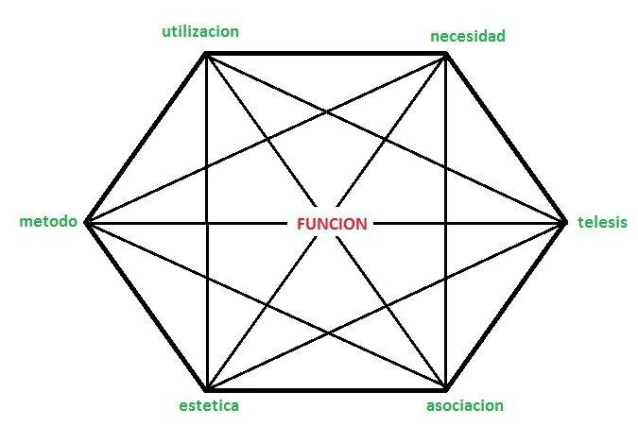
UNIVERSIDAD AUTÓNOMA DEL ESTADO DE MÉXICO
Centro Universitario UAEM Valle de Chalco.
Consiste una serie de operaciones necesarias, dispuestas en un orden lógico, dictado por la experiencia.
Su finalidad es conseguir su máximo resultado con el mínimo esfuerzo.
La serie de operaciones obedece a valores objetivos que se convierten en instrumentos operativos en manos de proyectistas creativos.
No es algo absoluto y definitivo. Es modificable si se encuentran otros valores que mejoren el proceso.
5.1 Metodología proyectual
Diseño generalizador de Victor Papanek
Imagen tomada con fines didácticos de:https://wiszer.wordpress.com/metodologias-del-diseno
Comprensión del método para el diseño Industrial

Slide 25
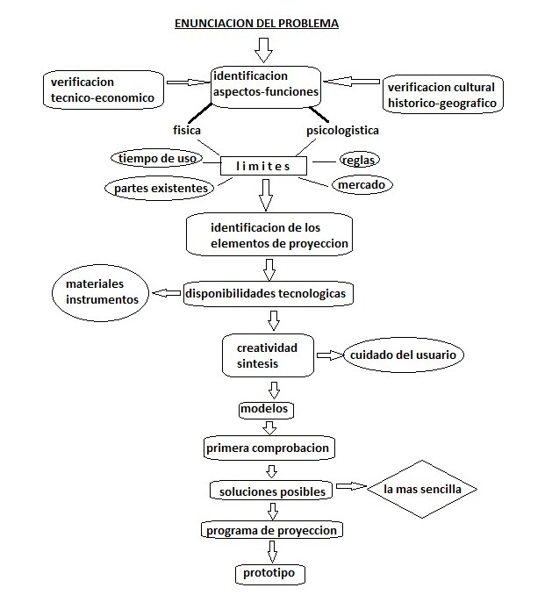
UNIVERSIDAD AUTÓNOMA DEL ESTADO DE MÉXICO
Centro Universitario UAEM Valle de Chalco.
Bruno Munari
Imagen tomada con fines didácticos de:https://wiszer.wordpress.com/metodologias-del-diseno
Comprensión del método para el diseño Industrial

Slide 26
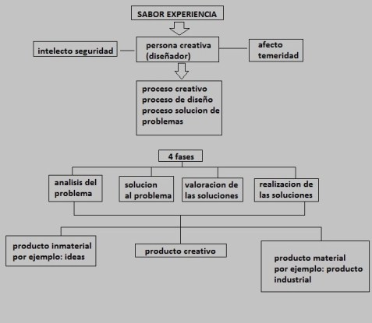
UNIVERSIDAD AUTÓNOMA DEL ESTADO DE MÉXICO
Centro Universitario UAEM Valle de Chalco.
Modelo para la fase del proceso de diseño
Bernd Lobach
Imagen tomada con fines didácticos de:https://wiszer.wordpress.com/metodologias-del-diseno
Comprensión del método para el diseño Industrial

Slide 27
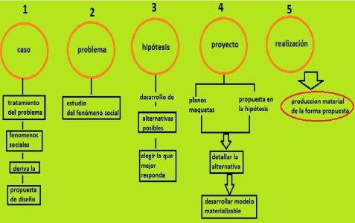
UNIVERSIDAD AUTÓNOMA DEL ESTADO DE MÉXICO
Centro Universitario UAEM Valle de Chalco.
Resultado de una investigación realizada en la división de ciencias y artes para el diseño, con el objetivo de definir una alternativa metodológica para el diseñador.
UAM-AZC
Imagen tomada con fines didácticos de:https://wiszer.wordpress.com/metodologias-del-diseno
Comprensión del método para el diseño Industrial

Slide 28
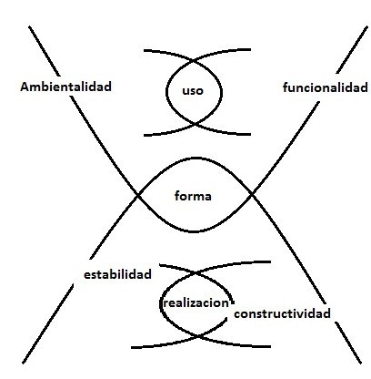
UNIVERSIDAD AUTÓNOMA DEL ESTADO DE MÉXICO
Centro Universitario UAEM Valle de Chalco.
Modelo Diana
Oscar Olea y Carlos González Lobo
Los factores básicos:
a. Unibación. Sitio específico donde surge la necesidad.
b. Destino. Finalidad de la satisfacción de la demanda.
c. Economía. Evaluación de los recursos disponibles.
cinco niveles:
Funcional. Soluciones en relaciones objeto-uso.
Ambiental. Problemática en la relación objeto-contexto físico.
Estructural. Rigidez o durabilidad del objeto en función del uso.
Constructivo. Problemas surgidos en medios de producción y su incidencia sobre las soluciones a los demás niveles.
Expresivo. Niveles de solución estéticos.
Imagen tomada con fines didácticos de:https://wiszer.wordpress.com/metodologias-del-diseno
Comprensión del método para el diseño Industrial

Slide 29

UNIVERSIDAD AUTÓNOMA DEL ESTADO DE MÉXICO
Centro Universitario UAEM Valle de Chalco.
Gui Bonsiepe
La carencia de un tras fondo al diseñar, se trabaja sin conocer a cabalidad lo que se esta haciendo, ¿Cómo se puede remediar esto? Según Bonsiepe; es desarrollando una metodología, esto no ofrece una respuesta, pero ayuda en la optimización, en el proceso, en la toma de decisiones y nos muestra las limitaciones.
Comprensión del método para el diseño Industrial

Slide 30
UNIVERSIDAD AUTÓNOMA DEL ESTADO DE MÉXICO
Centro Universitario UAEM Valle de Chalco.
El método proyectual de Gui Bonsiepe es el
siguiente:
1- Estructuración del problema:
localización de una necesidad
declaración de objetivos
valoración de la necesidad
análisis, definición y precisión del problema proyectual
división de problemas en sub-problemas
jerarquización de los problemas
análisis de soluciones existentes
2- Diseño:
desarrollo de ideas básicas
examen de alternativas
desarrollar alternativa seleccionada
construcción del logotipo
evaluación del prototipo
modificar eventualmente
construcción del prototipo modificado
validación del prototipo modificado
preparación de planos técnicos definitivos para la fabricación.
3- Realización:
fabricación de pre-serie
elaboración de estudio de costos
adaptación del diseño a las condiciones específicas del productor
valoración del producto después de un tiempo determinado de uso.
Comprensión del método para el diseño Industrial

Slide 31

UNIVERSIDAD AUTÓNOMA DEL ESTADO DE MÉXICO
Centro Universitario UAEM Valle de Chalco.
Richard Buchanan
Richard Buchanan explica que la investigación en diseño se da dependiendo del tipo de problema que se aborda, tomando como referencia las diferentes formas de investigación que reconocen quienes difunden, promueven y apoyan económicamente la investigación en Estados Unidos, el autor distingue: investigación básica, aplicada y clínica. De ellas, la investigación clínica, entendida como tratamiento individual de casos, que busca describir los principios o explicaciones fundamentales del problema, que es común en el mundo del diseño, y que es parte fundamental en el ejercicio profesional así como en la formación de los diseñadores, pertenecería a esta división de la investigación para diseñar, ya que implica registrar todo lo que pueda configurar una acción o decisión de diseño, así como investigar los efectos y consecuencias de una solución específica.
Comprensión del método para el diseño Industrial

Slide 32
UNIVERSIDAD AUTÓNOMA DEL ESTADO DE MÉXICO
Centro Universitario UAEM Valle de Chalco.
La investigación clínica se centra en el problema, y es esencial reunir toda la información o conocimiento relevante que contribuya a esa solución particular de diseño.
Buchanan explica que en el ámbito académico es común que los docentes muestren al alumnado a encontrar la información y a organizarla como parte del proceso de diseño que los llevará a la solución del problema planteado. Un rasgo común de los estudios de caso es que pueden reunir información que permite un acercamiento a otros problemas más allá del caso individual. (Buchanan, 2001, pp. 17-19).
Metodología para el diseño Industrial

Slide 33
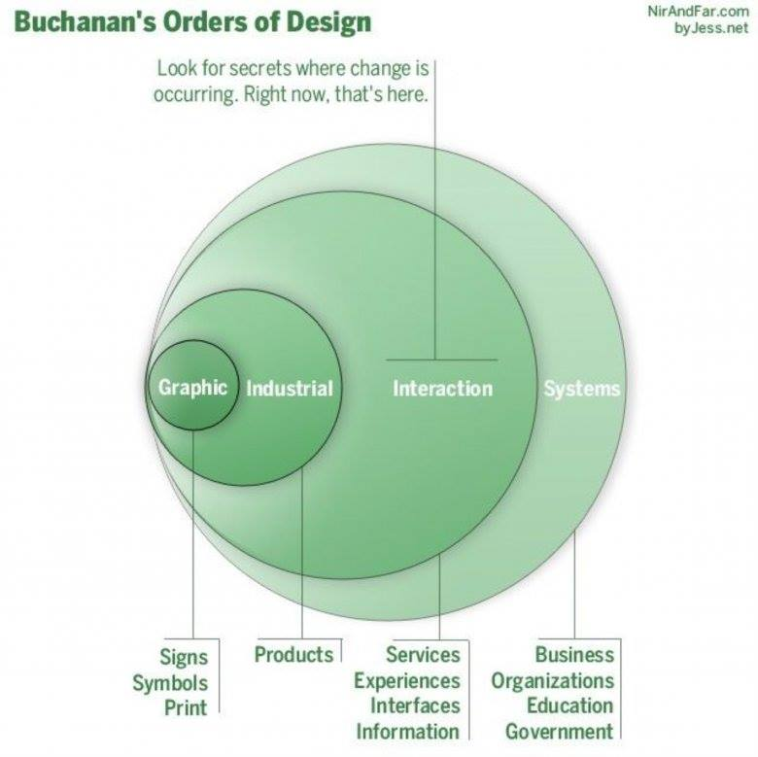
UNIVERSIDAD AUTÓNOMA DEL ESTADO DE MÉXICO
Centro Universitario UAEM Valle de Chalco.
Propuesta Richard Buchanan
Imagen tomada con fines didácticos de:https://wiszer.wordpress.com/metodologias-del-diseno
Imagen tomada con fines didácticos de:https://wiszer.wordpress.com/metodologias-del-diseno
Metodología para el diseño Industrial

Slide 34
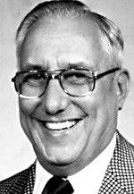
UNIVERSIDAD AUTÓNOMA DEL ESTADO DE MÉXICO
Centro Universitario UAEM Valle de Chalco.
Bruce Archer
Propone como definición de diseño "...seleccionar los materiales correctos y darles forma para satisfacer las necesidades de función y estéticas dentro de las limitaciones de los medios de producción disponibles", por lo tanto, el proceso de diseño debe contener las etapas analítica, creativa y de ejecución.
Metodología para el diseño Industrial

Slide 35
UNIVERSIDAD AUTÓNOMA DEL ESTADO DE MÉXICO
Centro Universitario UAEM Valle de Chalco.
Ecodiseño (base teórica)
El eco diseño es la metodología para el diseño de productos industriales en que el medio ambiente se toma en cuenta durante el proceso de desarrollo del producto como un factor adicional a los que tradicionalmente se utilizan para la toma de decisiones: diseño estético, coste, calidad etc.
Acciones orientadas a la mejora ambiental del producto en la etapa inicial de diseño mediante la mejora de su función, selección de materiales menos impactantes, aplicación de procesos alternativos, mejora en el transporte y en el uso y minimización de los impactos en la etapa final de tratamiento.
Metodología para el diseño Industrial

Slide 36
UNIVERSIDAD AUTÓNOMA DEL ESTADO DE MÉXICO
Centro Universitario UAEM Valle de Chalco.
Estrategias de Ecodiseño
Basándose en la Rueda de LiDS, las diferentes estrategias se clasifican en los siguientes grupos:
Selección de materiales de bajo impacto.
Reducción de la cantidad de material usado.
Selección de técnicas de producción ambientalmente eficientes.
Selección de técnicas de distribución ambientalmente eficientes.
Reducción del impacto ambiental en la fase de utilización.
Optimización del Ciclo de Vida.
Optimización del sistema de Fin de Vida.
Optimizar la función (nuevas ideas de producto).

Slide 37
UNIVERSIDAD AUTÓNOMA DEL ESTADO DE MÉXICO
Centro Universitario UAEM Valle de Chalco.
Conclusiones
Todo diseñador debe considerar su propia metodología para hacer diseño. Las características teóricas propuestas por los expertos fundamentaran los procedimientos que en la mayoría de los casos presentan un contexto y estructuras particulares para el desarrollo de productos.

Slide 38
UNIVERSIDAD AUTÓNOMA DEL ESTADO DE MÉXICO
Centro Universitario UAEM Valle de Chalco.
REFERENCIAS
Ortiz Uribe, F. G., & García Nieto, M. D. P. (2004). Metodología de la investigación: el proceso y sus técnicas
http://portal.eco.unc.edu.ar/files/Biblioteca/Gu%C3%ADa/ProcesoInvestigacion.pdf
[2] Javier Aracil y Francisco Gordillo, Dinámica de sistemas
Mills Richards (1980) Estadística para economía y administración. Bogotá, Mc- Graw Hill.
Giddens, A. (1994). The consequences of modernity. Stanford, CA: Stanford University Press.
Marisa Radrigan, R. (2005). Metodología de la Investigación.
Tecnología educativa y aprendizaje en línea (2016) recuperado de: https://es.slideshare.net/JoseRosalesGarcia
Raymond J, Corsini (Ed). (1994). Encyclopedia of psychology.(2ªed, Vol 1).
Carreón, F. Á., & Ferreyra, V. H. P. (2017). La Pertinencia y la Objetividad en la Evaluación Creativa:“Revisión y Perspectivas”. Revista de la Facultad de Contaduría y Ciencias Administrativas, 1(1), 43-58.

Slide 39
UNIVERSIDAD AUTÓNOMA DEL ESTADO DE MÉXICO
Centro Universitario UAEM Valle de Chalco.
http://recursosbiblio.url.edu.gt/tesisjcem/2015/05/86/Cocinero-Pablo.pdf
http://catarina.udlap.mx/u_dl_a/tales/documentos/lco/sandoval_l_ma/capitulo5.pdf
http://botica.com.ve/PDF/metodologia_investigacion.pdf
https://es.scribd.com/doc/52011366/Metodologia-proyectual-Bruno-Munari
https://www.slideshare.net/karla777/gui-bonsiepe

